Slide 1


Instructor Development Program
                Workshop de Viagem

Slide 2
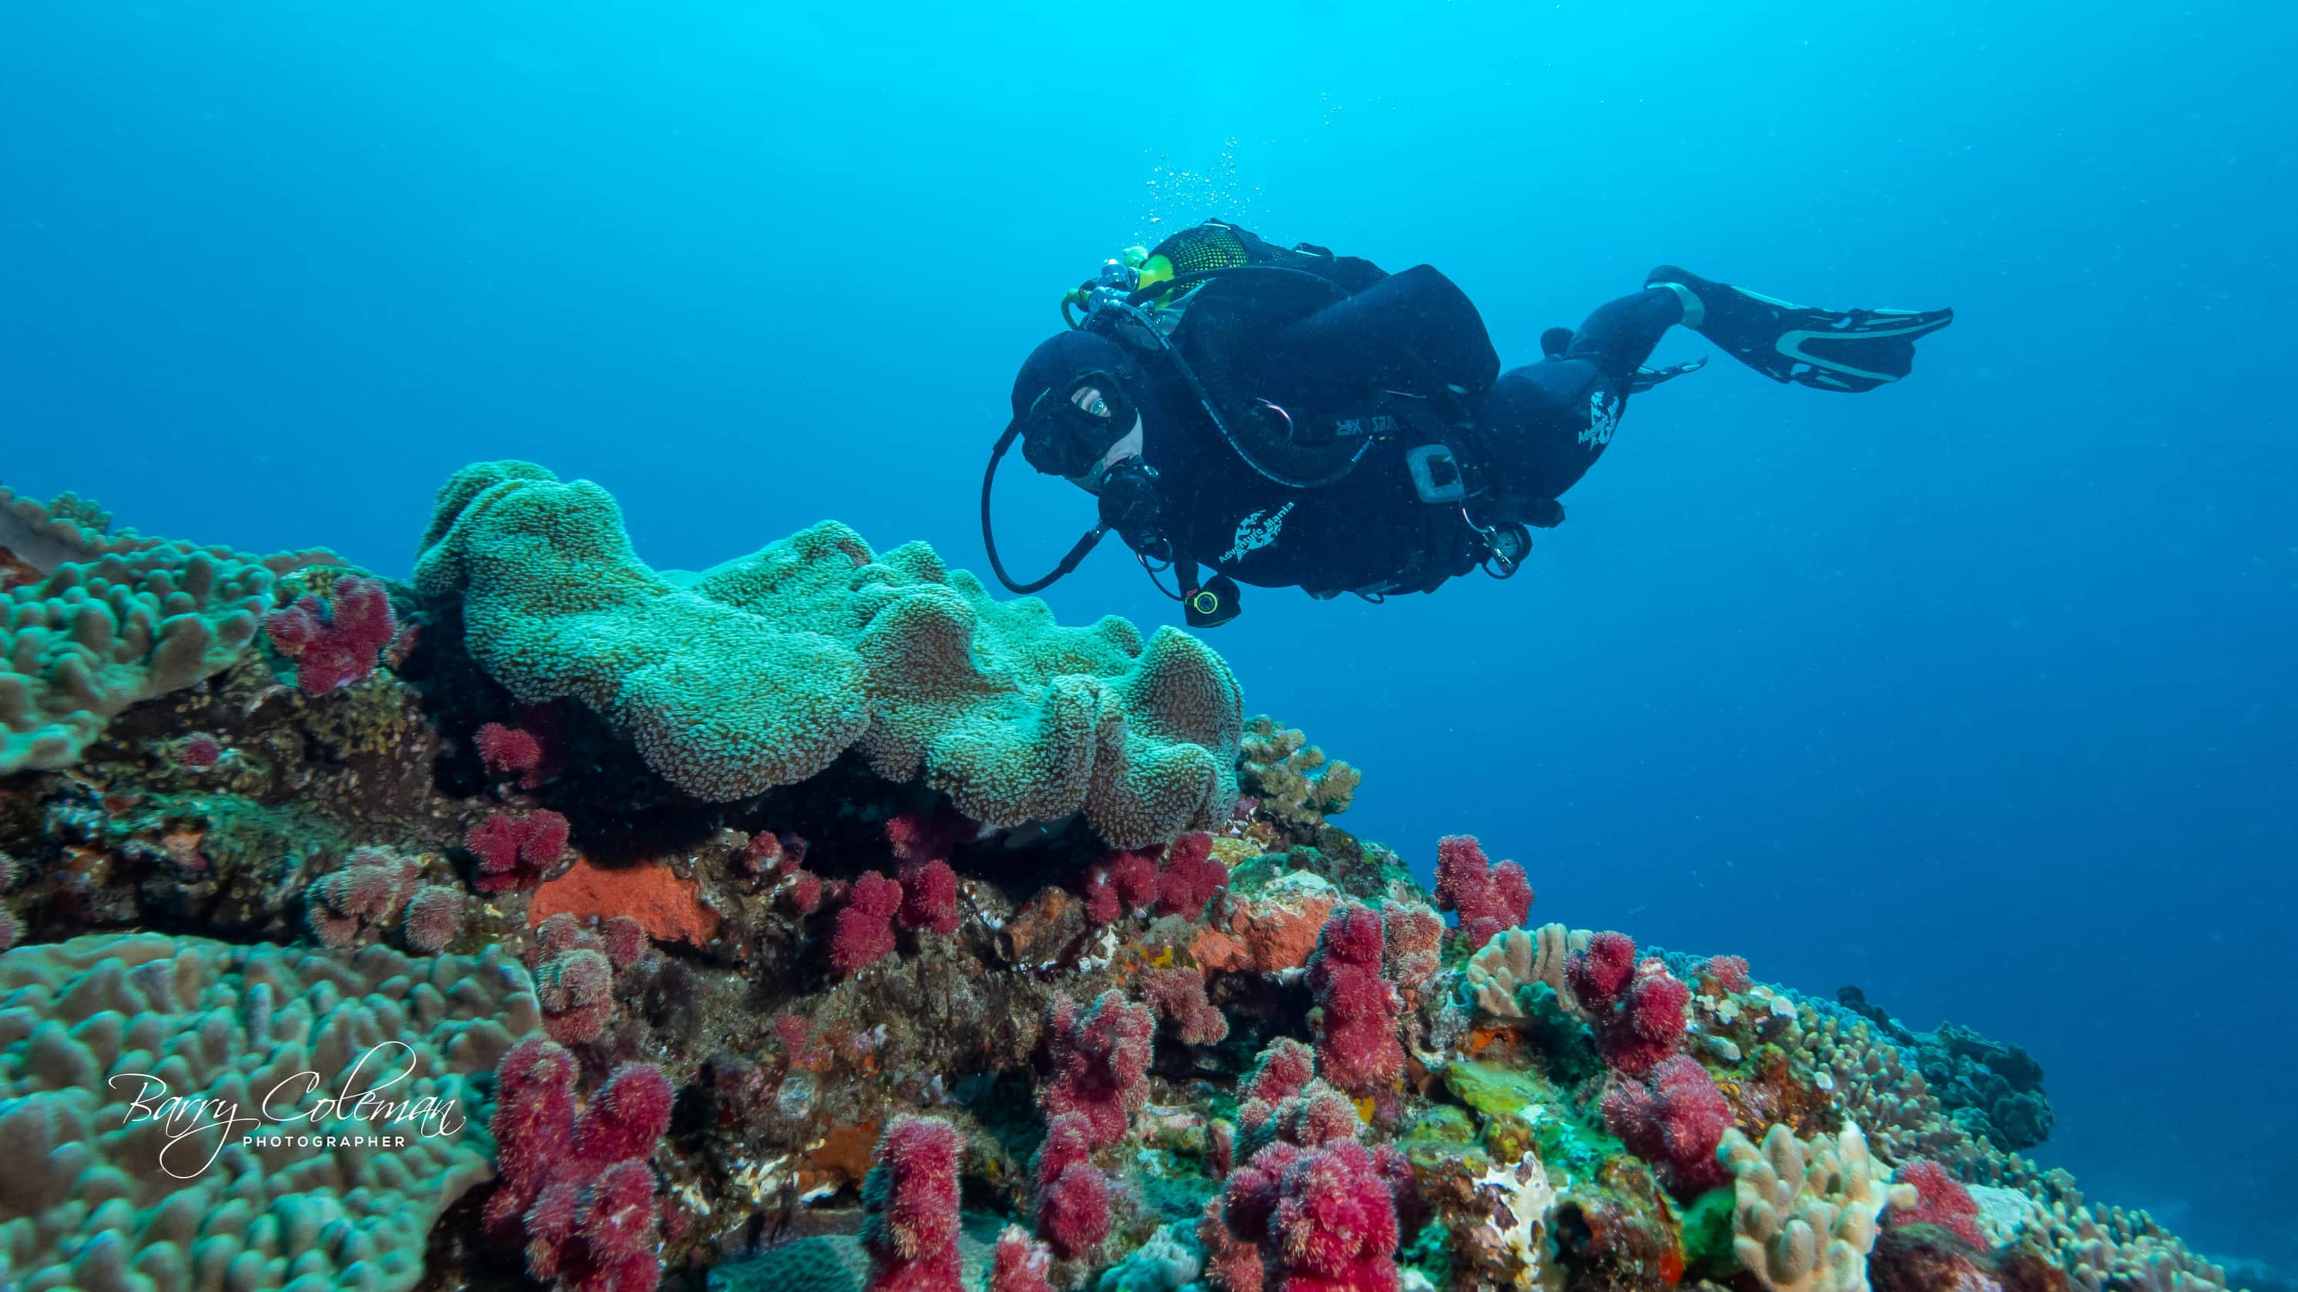
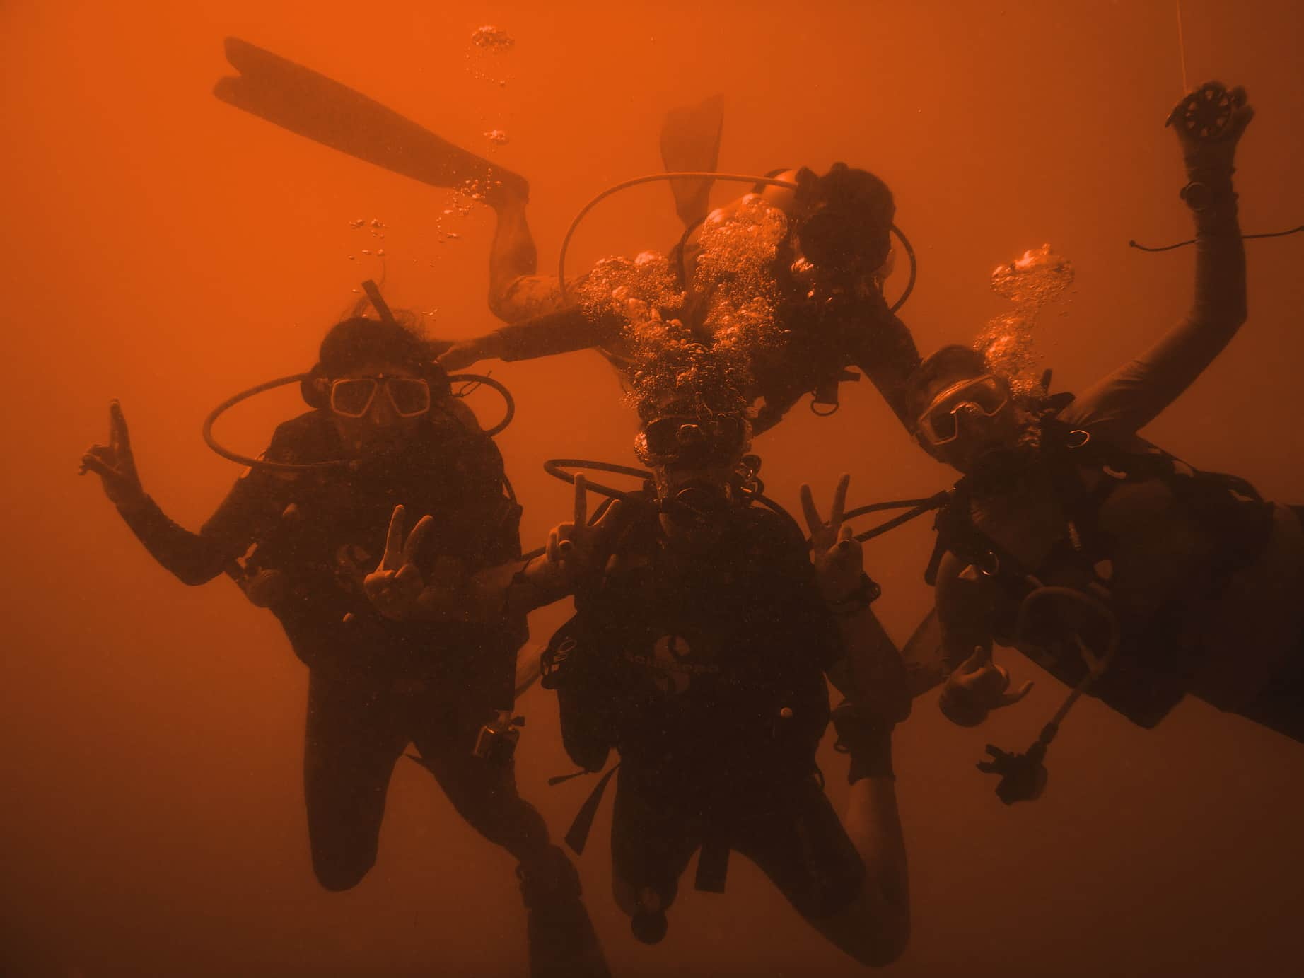

Introdução
Os Objetivos do Workshop são:
  Explicar a localização e o ambiente para mergulhos em águas abertas.
  Discutir as oportunidades de Mergulho Local.
  Promover os benefícios adicionais das Viagens de Aventura de Mergulho.

Slide 3
Introdução
Isso é importante porque :
  Ajuda a reduzir o estresse dos alunos.
  Promove o Mergulho como uma atividade contínua.
  Está vinculado à ConEd e à venda de Equipamentos.

Slide 4
Formato do
Workshop
  Dramatização (Role Play).
  Candidatos a Instrutor trabalham em múltiplos cenários.
  Participação entre pares.
  Explorar pontos fortes, fracos, oportunidades e ameaças.
  Fazer um balanço em grupo.
  O IT facilita... orienta.
  Candidatos a Instrutor tomam notas/fazem perguntas.

Slide 5
Onde Iremos Mergulhar…
    O que levar.
    Rota/Transporte.
    Instalações.
    Condições da água.
    Características locais.
    Após os mergulhos (Sociedade de Mergulho).

Slide 6
Viagens
de Aventura…
Quais são os melhores destinos para :
  Peixes pelágicos.
  Corais únicos.
  Naufrágios históricos.
  Macrofotografia.
  Grupos ou casais.
  Ambiente intocado.
  Cavernas e Caves (Grutas) decoradas.

Slide 7

  Alivie o estresse dos mergulhos em águas abertas explicando a localização.
  Plante a continuidade do Mergulho Local.
  Promova viagens em grupo de Mergulho administradas por lojas.
  Enfatize os aspectos sociais e os benefícios dos mergulhos em grupo.
RESUMO

Slide 8


PERGUNTAS?

Slide 9


OBRIGADO

